Slide 1
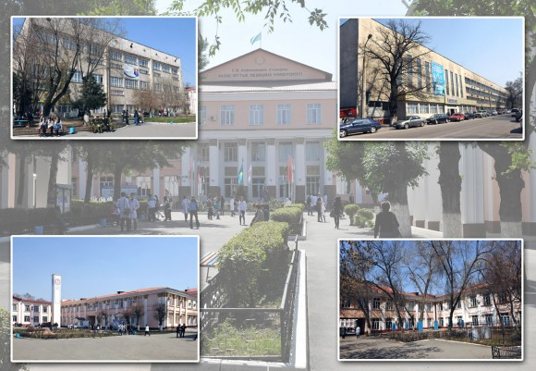
Совершенствование клинического процесса в целях повышения качества подготовки
Директор департамента по клинической работе профессор Куракбаев К.К.
29 августа 2013г.

Slide 2
Анализ проведенных мероприятий по лечебно-диагностической и
профилактической работе за период 2012-2013 уч. годы.
№ | Название мероприятий | 2011-2012 | 2012-2013 уч. год
1. | Пролечено больных (курация) | 75662 | 81762 из них 18745 лаб. исслед., 860 луч. исслед.
2. | Проконсультировано больных в баз. к-х | 79521 | 80771 и 58 аутопсий
3. | Прооперировано | 6290 | 6656
4. | Консультаций в других мед. орга-ях | - | 78
5. | Количество клинических разборов | 3651 | 7171
6. | Количество консилиумов | 2662 | 3415 (5481 биопсий)
7. | Количество мастер-классов, в т .ч. с визитинг-профессорами | - | 107
8. | Количество тем-х конф-й для врачей | 424 | 510
9. | Количество патологоанат-х конфе-й | 229 | 121
10. | Количество инновационных внедрений | 84 | 110
11. | Издано методических рекомендаций | 53 | 52
12. | Прочитано лекций для населения | 225 | 314 лекция 29 выступлений на телевидение
13. | Кол-во ППС кафедры прошедших ФПК | 161 | 75
14. | Количество вызовов вне раб. времени | - | 20
15. | Количество семинаров |  | 200
16. | Количество резидентов |  | 93
17. | Количество экспертов | 20 | 34
18. | Благотворительные мероприятия | 100 | 130

Slide 3
Внедрения научных достижений в ЛПУ (акты внедрения) 2012-2013уч.гг.

Slide 4
2012-2013 учебном году по программе визитинг –профессоров на клинические кафедры были приглашены:
Департамент хирургии – 6 профессоров из России, Италии, Иордании, Израиля.
Департамент педиатрии – 5 профессоров из Чехии, Белоруссии, Англии и Литвы.
Департамент внутренних болезней – 27 профессоров из РФ, Израиля, Япония, Киргизии, США, Англии, Литвы, Эстонии, Иордании, Болгарии, Германии.
Департамент стоматологии - 7 профессоров из России, Украина, Турция, Израиля.

Slide 5
СТРАТЕГИЯ «Казахстан-2050» Новый политический курс состоявшегося государства
Создание современных и эффективных систем образования и здравоохранения.
Ключевые приоритеты:
Обеспечить предоставление качественных и доступных медицинских услуг.
Обеспечить диагностирование и лечение максимально широкого спектра болезней.
Профилактическая медицина должна стать основным инструментом в предупреждении заболеваний. Необходимо сделать большой упор на информационно-разъяснительной работе с населением страны.
Внедрять услуги «смарт-медицины», дистанционной профилактики и лечения, «электронной медицины».

Slide 6
… Именно вузы должны концентрировать новейшие знания и технологические достижения человечества. В качестве примера можно привести университетские госпитали в США, которые являются крупнейшими и высокоэффективными медицинскими центрами. Знания и профессиональные навыки – ключевые ориентиры современной системы образования, подготовки и переподготовки кадров
СТРАТЕГИЯ «Казахстан-2050» Новый политический курс состоявшегося государства

Slide 7
Университетская клиника Концептуальные рамки
Триединство образовательного процесса
Совершенствование научно-исследовательского процесса
Совершенствова-ние диагности-
ки и лечения
Проблемноориентированное
обучение
Образование и переподготовка
подрастающего поколения
Интеграция лечебного процесса
Медицинская подготовка и
переподготовка

Slide 8
Основные направления:
Обеспечение триединства - науки, образования и практики, в учебном процессе.
Внедрение инновационных технологий в обучении будущих специалистов.
Качество и результативность медицинских услуг.

Slide 9
Новая политика университета – создание университетской клиники на кластерной основе.
Для подготовки студентов, интернов и резидентов университет имеет свои клиники:
- Образовательно-клинический центр;
- Клиника внутренних болезней;
- Институт стоматологии ;
- Университетская клиника «Аксай»;
- 74 клинические базы, куда входят НИИ, стационары, поликлиники частные клиники г. Алматы и 35 клинических баз в областях РК.

Slide 10
Что ожидается:
Создание сети интегрированных клиник КазНМУ;
Создание Координационного совета по управлению университетской клиникой;
Создание и мониторинг мультидисциплинарных
клинических команд (МДК);
Создание команды по оценке медицинских
технологий (ОМТ);
Создание команды по клиническому управлению (Команда по КУ, ККУ);

Slide 11
Что ожидается:
Обязательное привлечение заведующих кафедр или профессоров в качестве руководителей отделений и клиник;
Внедрения службы ухода за больными – обеспечение пациентоориентированности;
Обучение менеджеров и средних медицинских работников к новым принципам управления и организации медицинской помощи на основе стандартов Международной объединенной комиссии (JCI);
Активное привлечение интернов, резидентов, магистрантов клинической практике;
Будут усовершенствованы КПД по клинической работе.

Slide 12
Университетская клиника Литовского университета науки и здоровья
Выборы руководителей профильных клиник (на 5 лет)
заключают отдельные договора с университетом и с клиникой;
Обязательное повременное совмещение функции преподавателя, врача и исследователя;
Ступенчатая подготовка собственных кадров:
- интернатура;
- магистратура (резидентура);
- докторантура.

Slide 13
Ожидаемые результаты:
Создание условий для приобретения клинических навыков студентами, интернами и резидентами;
Повышение профессионального уровня преподавателей;
Заинтересованность ППС в разработке новых технологий;
Дополнительная заработная плата для ППС;
Расширение базы для научных исследований;
Повышение качества медицинской помощи населению;
Формирование имиджа ППС и Университета;
Улучшение взаимодействия с клиническими базами.

Slide 14
БЛАГОДАРЮ ЗА ВНИМАНИЕ !

